Slide 1
Førelesing ST1101
15.02.21

Slide 2







Slide 3

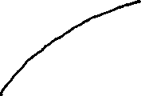


Transformasjonar av strengt monotone funksjonar
La Y=g(X) vere ein strengt monoton funksjon.

Slide 4





Slide 5
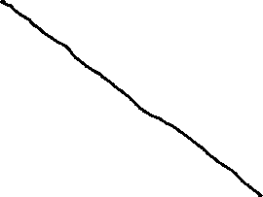
Konvolusjonsetninga
Diskret fordeling. X, Y uavh. W=X+Y
Kontinuerleg fordeling. X, Y uavhengige. W=X+Y

Slide 6





Slide 7





Sum av binomisk fordelte med same sannsyn
X $∼$ Binomisk (m, p), Y $∼$ Binomisk (n, p)

Slide 8




Eigenskapar til forventing og varians
Eks.
Utrekning av forventingar.

Slide 9

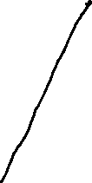






Slide 10
Teorem 3.9.1
La X og Y vere tilfeldige variable med simultant punktsannsyn/sannsynstettleik.

